Slide 1
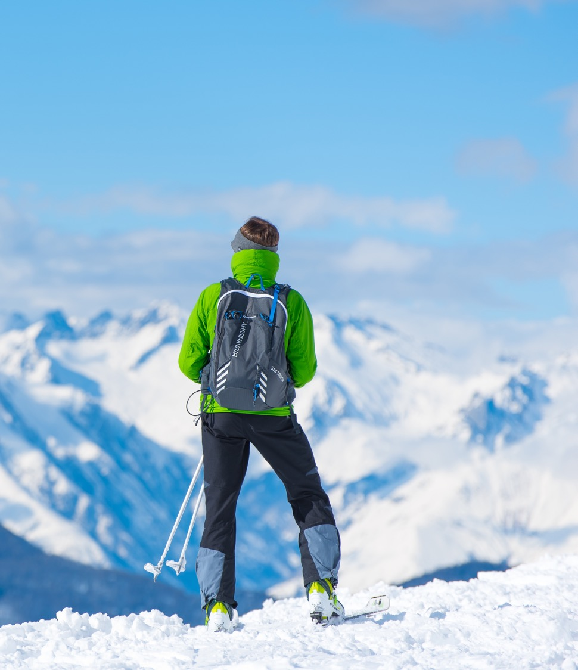
Prayer Meeting for Persecuted Church Worldwide
박해 받는 교회를 위한
오픈도어 기도회
2022년 7월12일(화)pm7:00-8:00

Slide 2
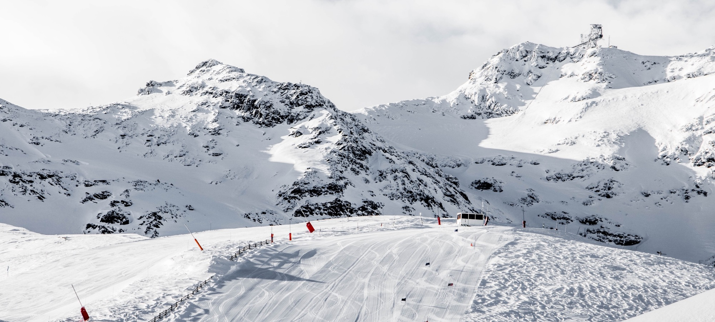
1. 찬양 5’
2. 영상 2’50’’
기독교 박해의 이해
3. CORE VALUE 5’
4. 나눔 10’
5. 기도 30분
Notes:
© Copyright Showeet.com – Free PowerPoint Templates

Slide 3
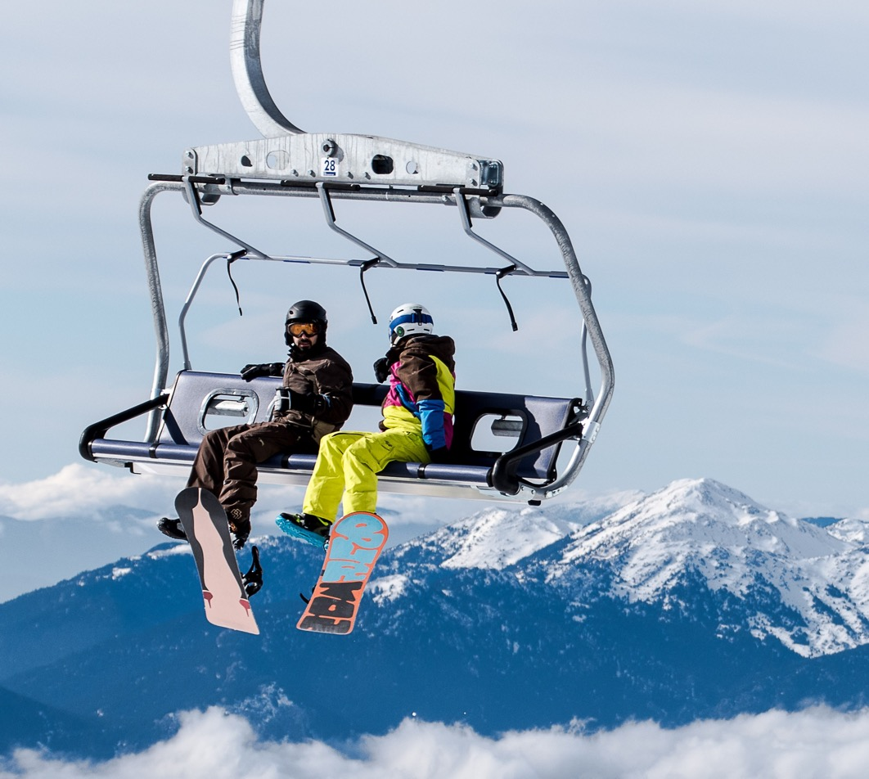
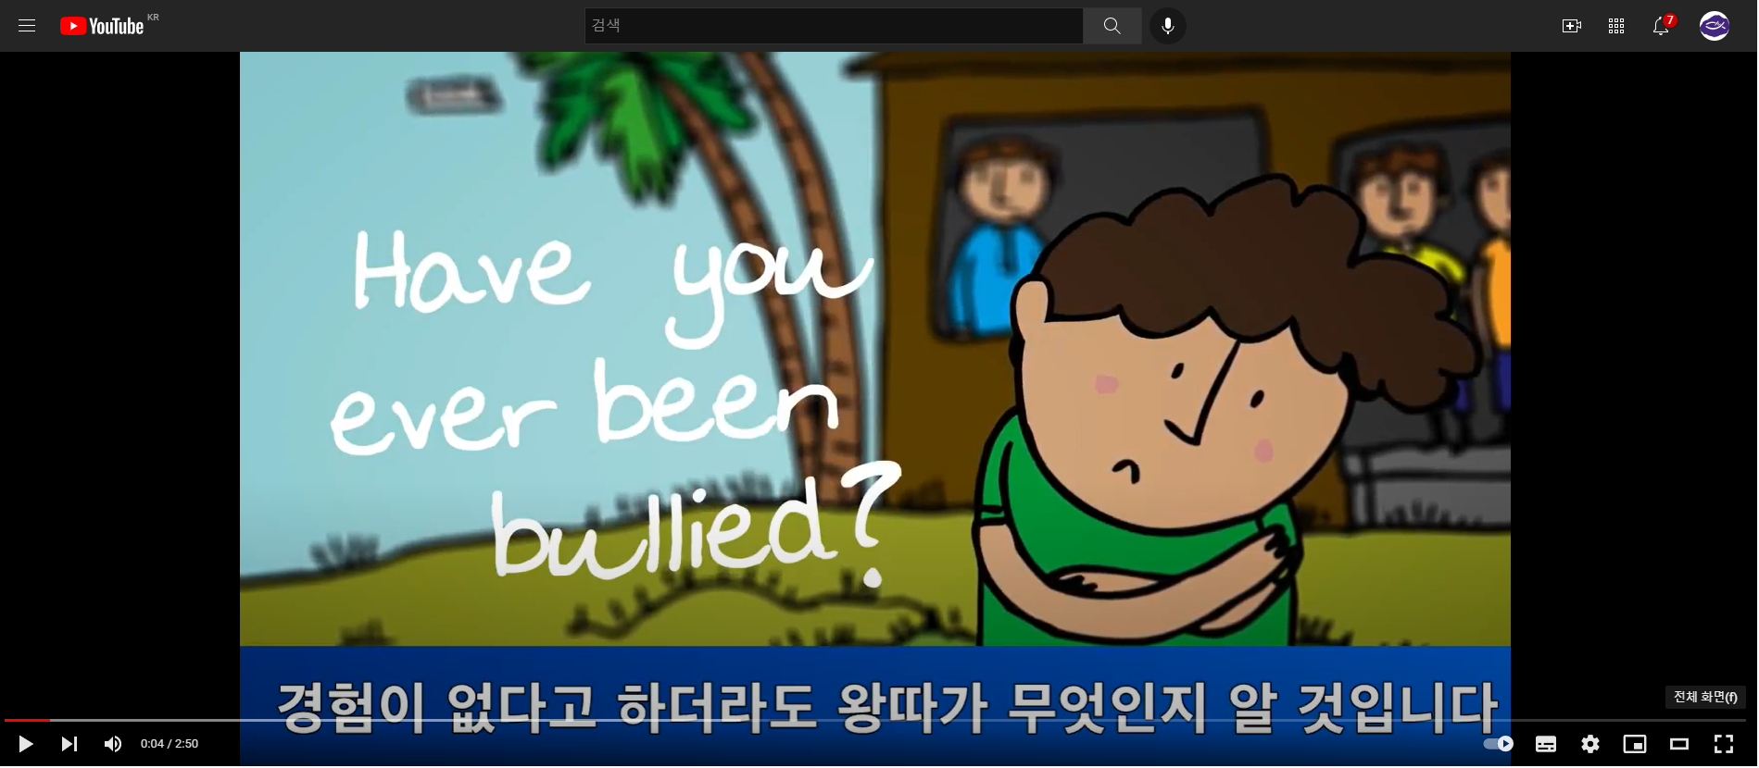
기독교 박해에 대한 이해
여기에 부제 입력
Notes:
© Copyright Showeet.com – Free PowerPoint Templates

Slide 4

Open doors core value 6
1.우리는 그리스도 몸의 지체이다.
2. 우리는 박해 받는 교회를 섬긴다.
3. 우리는 성경의 사람이다.
4. 우리는 기도의 사람이다.
5. 우리는 믿음으로 살며 사역한다.
우리는 예수 그리스도와
그의 지상명령에 헌신한다.
We are devoted to Jesus Christ and
His commission.
Notes:
© Copyright Showeet.com – Free PowerPoint Templates

Slide 5
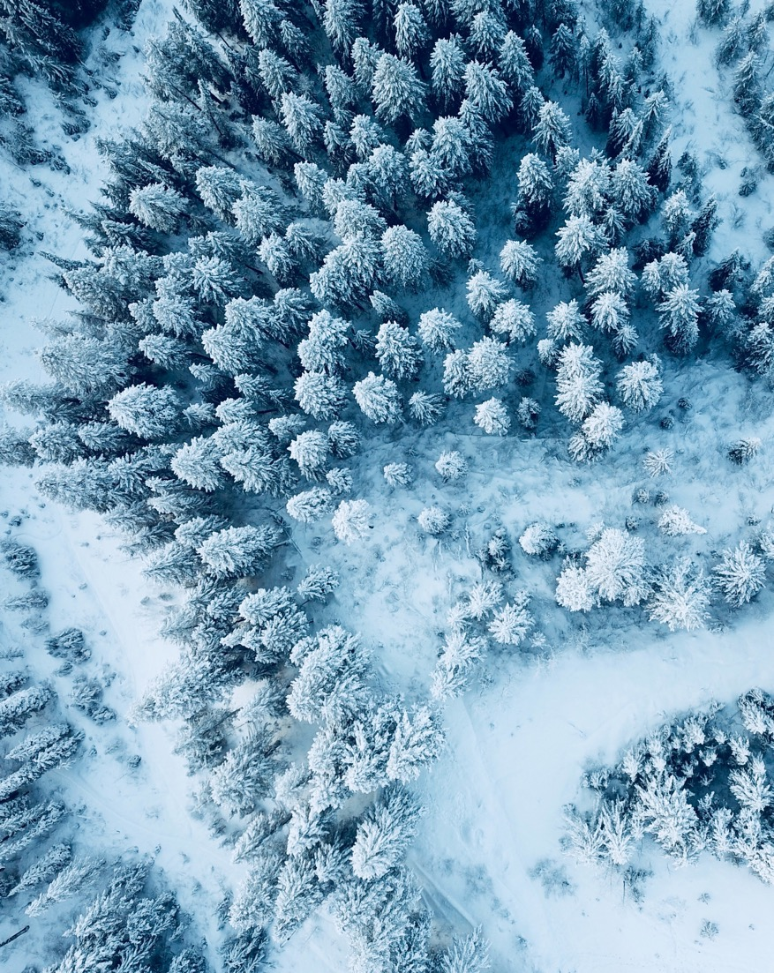
나눔 10’
우리는 어떤 종교나 신조를 따르는 자들이 아니라 예수 그리스도를 따르는 것에 헌신된 사람들이다.
우리는 그분의 지상 명령에 순종한다.
우리는 제자를 삼는 것이지, 학생을 가르치는 것이 아니다.
제자가 된다는 것과 제자를 삼는다는 것은 나에게 무슨 의미가 있을까요? 각자 함께 나누어 봅시다.
Notes:
© Copyright Showeet.com – Free PowerPoint Templates

Slide 6
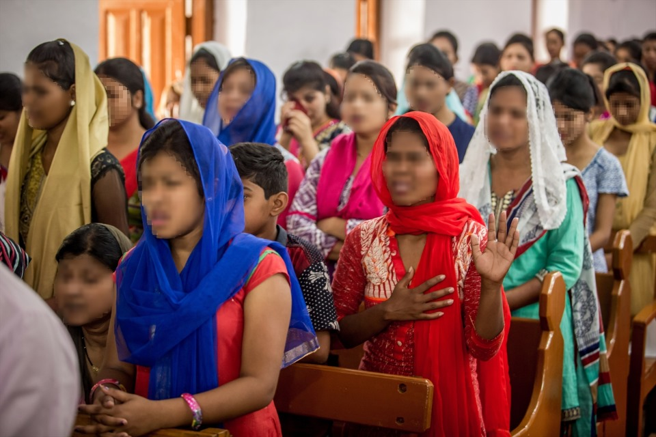
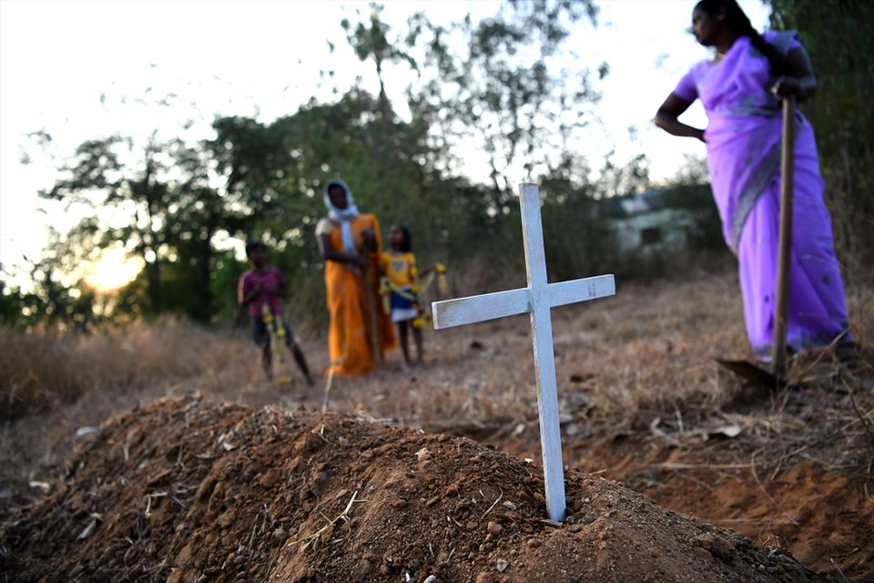
박해 받는 성도를 위한 기도
인도상황 1
기도 포인트 2
2022년 7월 11일 대법원 심리가 열릴 예정입니다. 이 탄원은 인도 방갈루루(Bangalore) 교구의 피터 마차도(Dr. Peter Machado) 대주교가 국가연대포럼, 인도 복음주의연맹과 함께 공동으로 제기했습니다. 청원인들은 2022년 5월에 발생한 57건 이상의 폭력 사례를 강조하며 더 많은 공격을 예측하기도 했습니다. 인도 내 자경단과 우익단체 회원들의 기독교 공동체에 대한 “폭력”과 “혐오발언”에 맞서 청원을 제출했습니다. 또한, 이들 집단에 대한 중앙정부와 주정부가 즉각적인 조치를 취하지 않는 것에 대해서도 발언할 것입니다.
인도 중부 지역에서 활동하고 있는 한 오픈도어 파트너는 이번 청문회와 앞으로 있을 심리에도 관심을 갖고 기도해야 한다고 합니다. 이번에 언급된 사건들보다 더 많은 잔혹행위가 분명 있기 때문입니다. 많은 기독교인들이 외딴 지역에서 살고 있고, 대부분의 경우 박해자들은 지역 사회 안에 있기 때문에 보고 되지 않은 사건들도 많다고 합니다. 이번 청문회가 인도 그리스도인의 문제 해결을 위한 새로운 법안 발의로 이어질 수도 있습니다.
이번 청문회가 혐오발언이라는 극단적인 정책에 반대하는 운동이 될 수 있도록 기도해 주세요.
이번 청문회를 계기로 전세계 기독교 공동체가 관심을 갖고 인도 내 취약한 기독교 공동체을 위해 목소리를 낼 수 있도록 기도해 주세요.
주정부가 기독교 박해에 대해 민감해지고, 기독교 박해 문제 해결에 고심할 수 있도록 기도해 주세요.
이번 청원으로 인해 주목받고 있는 57건의 사건 피해자들과 청원인들의 안전을 위해 기도해 주세요.

Slide 7
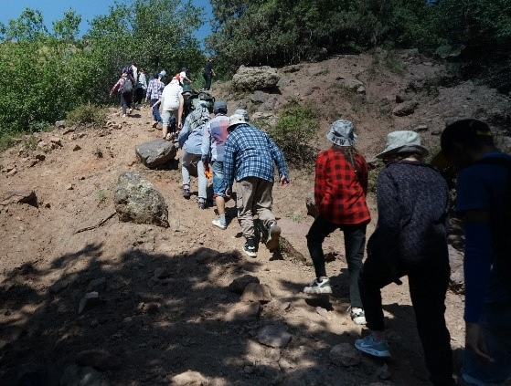
중앙아시아 청소년 캠프를 위한 기도
중앙아시아에서도 여름캠프 시즌입니다. 하지만 지방 정부 관계자들은 '종교행사'를 예의주시하고 있습니다. 이로 인해 여름캠프를 준비하는 것이 점점 더 어려워지고 있습니다. 일부 중앙아시아 국가에서는 18세 미만 청소년과 어린이들에게 복음을 전할 수 없습니다.
캠프 기간동안 안전을 위해 기도해 주세요.
정부 당국이 기독교 여름캠프를 발견하지 못하도록 기도해 주세요.
캠프에 참여하는 어린이/청소년들이 순전함과 쉼, 기쁨, 하나님의 사랑을 경험할 수 있도록 기도해 주세요.
참가자들 다수는 박해받는 가정의 아이들입니다. 그들 또한 억압 받으며 살아가고 있기 때문입니다.

Slide 8
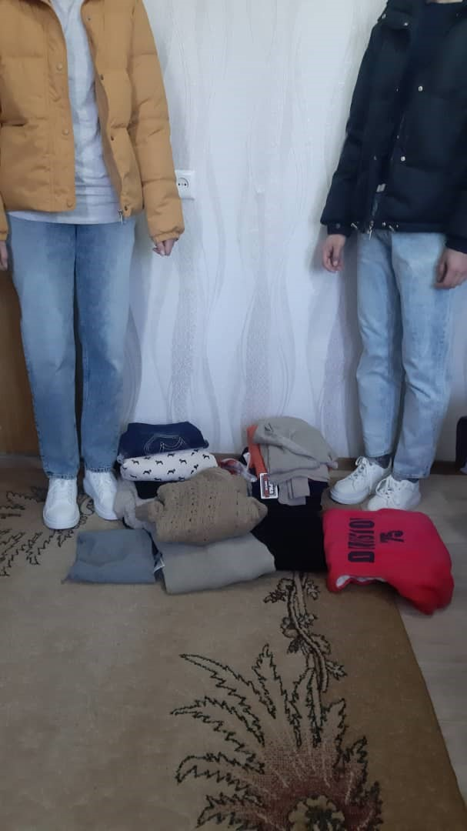
키르기스탄 쌍둥이 자매를 위한 기도
지난 4월 기도문 내용
아킴(Akim) 형제는 2년 전 예수님을 만난 새신자입니다. 1년 뒤 어머니가 돌아가신 후, 쌍둥이 여동생들도 예수님을 믿게 되었습니다. 아킴과 두 동생들은 함께 교회에 다녔고, 더 자주 비밀리에 예배를 드리게 되었습니다. 그들의 아버지는 무슬림이며, 일 때문에 러시아에서 생활했습니다. 하지만, 아내의 죽음 이후, 집으로 돌아왔습니다. 그는 자녀들이 기독교로 개종한 것을 알게 되었습니다. 그로 인해 두 딸을 때리기 시작했습니다. 대학생이었던 아킴은 수도 비슈케크 (Bishkek)에서 생활하고 있었기 때문입니다. 하지만 두 동생은 아버지가 두려워 오빠에게 이 사실을 알리지 않았습니다. 대신 두 동생은 목사님께 이야기를 털어놓았고, 목사님은 아킴에게 아버지의 폭행과 코란을 배우도록 강요 당하고 있다는 사실을 알렸습니다. 아버지는 두 딸들에게 코란의 슈라(Surah: 무슬림 사회에서 중대한 결정을 내리기 전, 상호간 협의를 통해 결정할 것을 권장하는 목적으로 사용)을 외우지 않으며, 그들의 뼈를 부러뜨리고, 때리고, 심지어 죽이겠다고 협박했습니다. 아킴은 아버지에게 동생들의 선택을 존중해 달라고 요청했습니다. 하지만, 아버지는 허락하지 않으셨고, 술에 취해 아킴을 죽일 듯 때렸습니다. 이때 아킴의 치아가 부러졌습니다. 그들은 집에서 빠져나와 교회의 도움을 받아 생활하고 있습니다. 교회에서는 아킴의 치아를 치료 해 줬고, 그들이 살아갈 수 있도록 모든 지원을 아끼지 않았습니다. 하지만 또 다른 문제가 있습니다. 두 쌍둥이 동생은 아직 미성년자입니다. 올해 10월 그들은 18살이 됩니다. 하지만, 그들을 집으로 돌려보낼 수는 없습니다. 매우 위험하기 때문입니다. 교회에서는 그들이 거주할 수 있도록 집으로부터 멀리 떨어진 곳에 아파트를 임대하였습니다.
지난 4월 올라 온 쌍둥이 자매의 기도요청문 이후, 그들의 최근 소식을 함께 나누고자 합니다.
최근 쌍둥이 자매는 고등학교를 졸업했습니다. 그들 중 한명은 올해 말 중앙아시아의 한 명문 대학교 예비과정에 진학할 예정입니다. 또 다른 자매는 올해 10월 성경대학 또는 신학교에 입학할 계획입니다. 오빠 아킴(Akim)은 더 큰 도시에 있는 교회에서 봉사하며, 공부하고 있습니다. 아킴의 부러진 치아는 잘 회복 되었습니다. 아킴은 아버지를 딱 한번 만났고, 두 쌍둥이 동생들은 여전히 아버지와의 만남과 대화를 피하고 있습니다. 하지만, 그들은 아버지를 위해 계속 기도하고 있으며, 아버지와 영상 통화를 할 예정입니다.
아킴의 가족들을 위해 기도해 주세요. 그들의 아버지가 예수그리스도를 만나 영접할 수 있도록 기도해 주세요. 그래서 자녀들에게 좋은 아버지가 될 수 있도록 기도해 주세요.
깨어진 가족관계가 다시금 회복될 수 있도록 기도해 주세요.

Slide 9
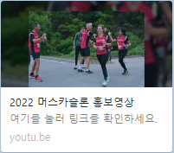
머스카슬론(Muskathlon)을 위한 기도
제2회 머스카슬론 한국대회를 위한 기자간담회가 잘 진행되게 하심을 감사드립니다. 언론, 방송을 통한 홍보가 지속적으로 잘 이루어 지게 하시고, 꼭 필요한 분들을 연결시켜 주옵소서!
20명의 탈북 청년, 대학생과 30명의 한국 지원자 그리고 유럽의 40명을 잘 준비 시켜 주옵소서! 서로 나눔과 섬김을 통해 그리스도 안에서 하나됨을 배워가게 하시고, 남과 북이 하나될 때 이 시대의 준비된 주의 일꾼들로 삼아 주옵소서!
이 행사를 주관하는 ODNL, ODSK, 4M이 어떤 오해도 없이 긴밀하게 소통하게 하시고, 섬기는 관계자-Marc, Sietse(ODNL), Hans(4M), 김보미, 양승재목사(DMZ선교연합)의 건강과 지혜와 은혜를 베풀어 주옵소서!

Slide 10


한국오픈도어를 위한 기도
박해 받는 교회를 위한 기도모임이 각 도시마다 지역교회를 중심으로 일어 나기를 원합니다. 오픈도어 기도용사들을 사용하여 주시고, 함께 모여 기도할 때마다 성령으로 기름 부어 주옵소서!
한국오픈도어를 섬기는 대표, 이사, 사무총장, 간사들에게 지혜와 사랑과 겸손한 마음을 주시고, 늘 깨어 있게 하시고, 지혜와 명철로 박해 받는 교회의 필요들을 잘 섬기게 하옵소서!
교회의 형편과 처지가 어렵고, 한국사회의 경제적 불확실성이 지속되고 있습니다. 이 경제적 어려움 속에서 하나님의 부요함을 체험하게 하시고, 정보, 행정, 재정, 개발사역이 더 효과적으로 진행되게 하옵소서.

Slide 11
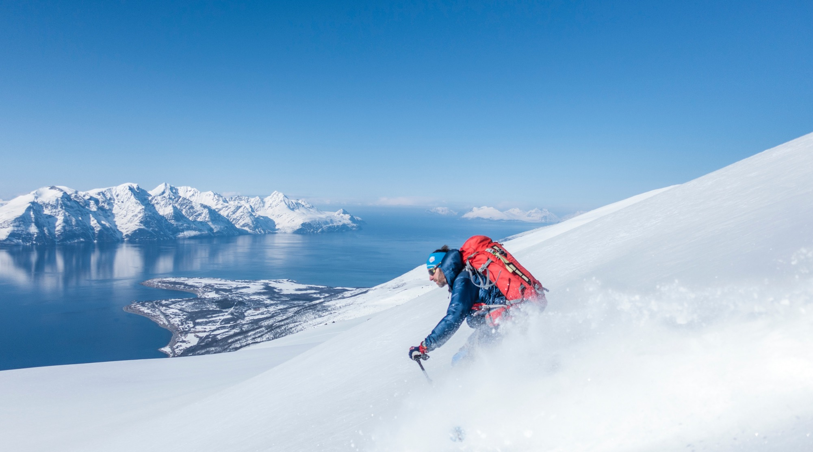
Large Image slide
알림: 다음 기도모임은 7월19일(화) pm7:00-8:00입니다. 한주간도 승리하세요!!!.
•Zoom 기도회 (ID: 428 695 6103) https://us02web.zoom.us/j/4286956103
Notes:
© Copyright Showeet.com – Free PowerPoint Templates

Slide 12
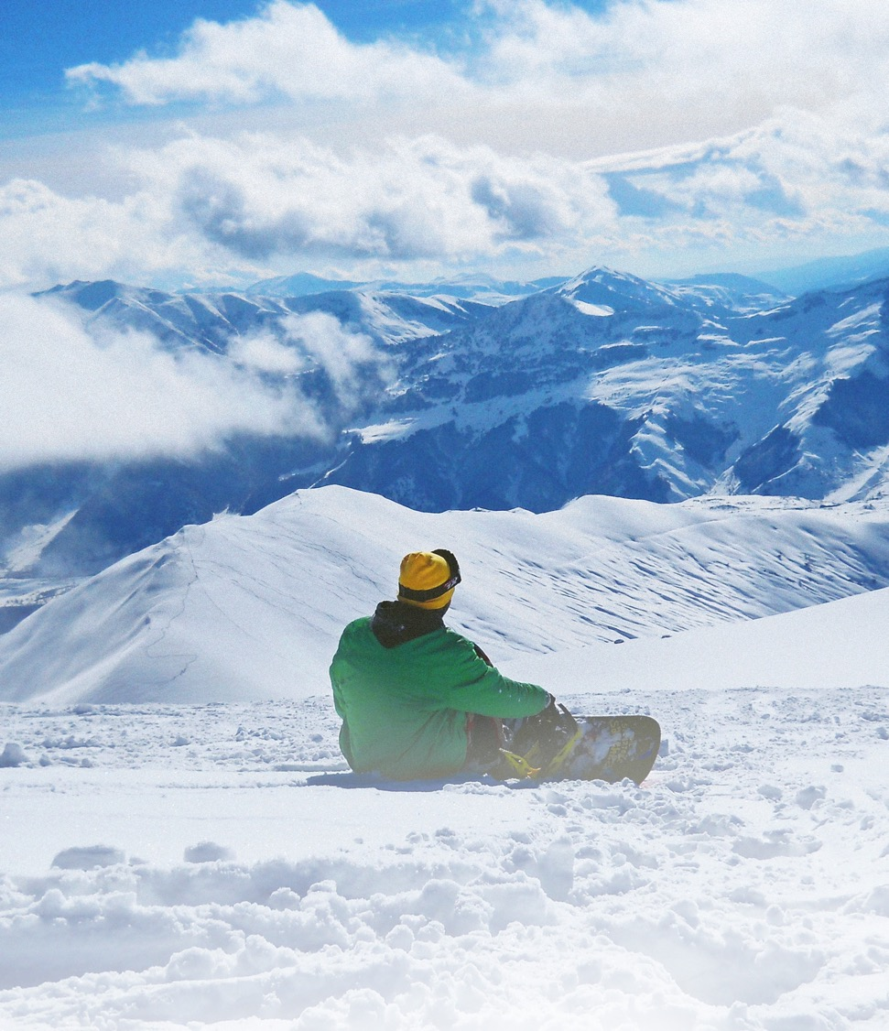



감사합니다.
김경복선교사
010-5112-5683
odsk@opendoors.or.kr

